Slide 1


10. Norddeutscher Biogas-Branchentreff
Rendsburg, 28. Mai 2026
Dunkelflaute und volatile Gaspreise –
der Beitrag von Biogas für
ein resilienteres Energiesystem
Jürgen Karl
Lehrstuhl für Energieverfahrenstechnik
Friedrich-Alexander-Universität Erlangen-Nürnberg

Slide 2
1. Notwendige Reservekraftwerke für Deutschland
  Die aktuelle Agenda der Bundesregierung
  Warum unsere „gesicherte Reserve“ so ganz
  und gar nicht sicher ist…
2. Die Rolle hochflexibler Biogaskraftwerke – die FAU Biogasstudie 2026
  Geopolitische Krisen und Versorgungssicherheit
  Der EU-Krisenplan REPowerEU
3. Was Biogas unsere Volkswirtschaft kostet
  Die bisherigen Kosten der Biogaskraftwerke
  Notwendige Ausschreibungsmengen und Speicherkapazitäten
4. Was unsere Volkswirtschaft mit Biogas gewinnt
  „Flexzuschläge“ im Vergleich
  Warum uns fossiles Gas noch sehr viel teurer kommen könnte

Slide 3
Die „Dunkelflaute“
1. Notwendige Reservekraftwerke
für Deutschland
Die aktuelle Agenda der Bundesregierung
Warum unsere „gesicherte Reserve“ so ganz
und gar nicht sicher ist…

Slide 4
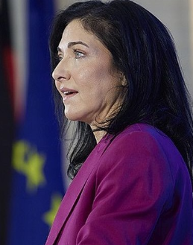


Die aktuelle Agenda der Bundesregierung
Bundesministerin
Katharina Reiche,
Ludwig-Erhard-Gipfel
am Tegernsee, 5. Mai 2025
Die „Dunkelflaute“
„… Wir brauchen flexible Gaskraftwerke,
die dann Strom liefern, wenn der Wind nicht weht und die Sonne nicht scheint …“
https://www.pv-magazine.de/2025/05/09/katherina-reiche-fordert-realitaetscheck-fuer-die-energiewende
„… kommt die Bundesnetzagentur zu dem Ergebnis, dass die Versorgungssicherheit mit Elektrizität in Deutschland in den gewählten Szenarien gewährleistet werden kann, wenn zusätzliche steuerbare Kapazitäten von bis zu 22,4 GW (Zielszenario) bzw. bis zu 35,5 GW (Szenario "Verzögerte Energiewende") bis zum Jahr 2035 errichtet werden.“
https://www.bundeswirtschaftsministerium.de/
35,5 GW / 500 MW/Gaskraftwerk = 71 Gaskraftwerke

Slide 5



Herausforderung
„Dunkelflaute“
Die „Dunkelflaute“
Vor allem im Winter treten regelmäßig längere Perioden mit wenig PV und Winderzeugung auf
Historische Daten zeigen: Dunkelflauten dauern bis 280 Stunden bzw. 160 “Volllaststunden”
2023
300%
Stromverbrauch
Kumuliertes Defizit
KD = 80,8 h
Stundenmittelwerte
200%
Kumuliertes Defizit
KD = 119,1 h
mittlere
Leistung P_{m}
100%
0%
Dunkelflaute
Januar Februar März April Mai Juni Juli August September Oktober November Dezember
Erzeugung aus Wind und PV

Slide 6
Herausforderung
„Dunkelflaute“
Dunkelflaute
48. Kalenderwoche
2023
Projektion der Dunkelflaute
48. Kalenderwoche
2030
andere Konventionelle
Erdgas
Steinkohle
Braunkohle
PV
Pumpspeicher
Wind onshore
Wind offshore
Laufwasser
Biomasse
Die „Dunkelflaute“
Einsatz der Anlagen erfolgt
auch in der Dunkelflaute
nach der “Merit-Order”
Import
oder DSM
Defizit
49 GW
100
100
Export
Import
80
80
ohne zusätzliche Reserve-
kraftwerke muss künftig zeitweise fast die Hälfte des Stroms importiert werden oder durch DSM-Maßnahmen (Abschaltungen) eingespart werden
60
60
Stromerzeugung in GW
40
40
20
20
0
0
Mo Di Mi Do Fr Sa So
Mo Di Mi Do Fr Sa So

Slide 7
Herausforderung
„Dunkelflaute“
Dunkelflaute
48. Kalenderwoche
2023
Projektion der Dunkelflaute
48. Kalenderwoche
2030
andere Konventionelle
Erdgas
Steinkohle
Braunkohle
PV
Pumpspeicher
Wind onshore
Wind offshore
Laufwasser
Biomasse
Die „Dunkelflaute“
Einsatz der Anlagen erfolgt
auch in der Dunkelflaute
nach der “Merit-Order”
Import
oder DSM
H₂ Sprinter
H₂ Hybridkraftwerke
„H₂-Ready“
Kraftwerke
100
100
Export
Import
80
80
Biogas
ohne zusätzliche Reserve-
kraftwerke muss künftig zeitweise fast die Hälfte des Stroms importiert werden oder durch DSM-Maßnahmen (Abschaltungen) eingespart werden
60
60
Stromerzeugung in GW
40
40
20
20
0
0
Mo Di Mi Do Fr Sa So
Mo Di Mi Do Fr Sa So
… und Biogas reduziert maßgeblich die drohende Versorgungslücke!

Slide 8
Nachtrag
zum Jahr
2024
Dunkelflaute
1. November-Woche
2024
Projektion der Dunkelflaute
1. November-Woche
2030
andere Konventionelle
Erdgas
Steinkohle
Braunkohle
PV
Pumpspeicher
Wind onshore
Wind offshore
Laufwasser
Biomasse
Import
oder DSM
Die „Dunkelflaute“
Day-Ahead-
Strompreis
82 ct/kWh
100
100
80
Defizit
50 GW
80
Stromerzeugung in GW
60
60
Auch im Jahr 2024 gabs wieder einige Dunkelflauten …
mit ziemlich
hohen Strompreisen!
40
40
20
20
0
0
Mo Di Mi Do Fr Sa So
Mo Di Mi Do Fr Sa So

Slide 9
„steuerbaren“
Installierte Leistung Erdgas 36,25 GW
40
Einsatz der Gaskraftwerke
während der Dunkelflauten
2024
19,1 GW
30
17,0 GW
Kraftwerksleistung Erdgas
in GW
12,4 GW
20
10
In den Dunkelflauten 2024 war nie mehr
als etwa die Hälfte der „installierten Leistung“
der Gaskraftwerke im Einsatz
2/3 der Gaskraftwerke an Standorten der
öffentlichen Gasversorgung > 100 MW
wurden im Jahr 2024 gar nicht eingesetzt
0
12.12.2024 17:00 93,6 ct/kWh
100
Day Ahead Markt
80
6.11.2024 17:00 82,0 ct/kWh
60
3.9.2024 19:00
65,6 ct/kWh
40
Strompreis im Großhandel
in ct/kWh
20
0
-20
Jan Feb Mrz Apr Mai Jun Jul Aug Sep Okt Nov Dez
Quelle: www.Smard.de

Slide 10
Nachtrag
zum Jahr
2024
Dunkelflaute
1. November-Woche
2024
Projektion der Dunkelflaute
1. November-Woche
2030
andere Konventionelle
Erdgas
Steinkohle
Braunkohle
PV
Pumpspeicher
Wind onshore
Wind offshore
Laufwasser
Biomasse
Import
oder DSM
Die „Dunkelflaute“
Day-Ahead-
Strompreis
82 ct/kWh
100
100
Defizit
50 GW
80
80
Defizit
70 GW
Stromerzeugung in GW
60
60
Auch im Jahr 2024 gabs wieder einige Dunkelflauten mit ziemlich
hohen Strompreisen!
40
40
20
20
Wichtig wären Alternativen zu
Gaskraftwerken …
0
0
Mo Di Mi Do Fr Sa So
Mo Di Mi Do Fr Sa So
… die auch wirklich laufen, wenn sie gebraucht werden!

Slide 11

1.
Zur Besicherung von Wind und Sonne braucht Deutschland erhebliche Reserveleistungen – und das schon sehr bald
Fazit

Slide 12
2. Die Rolle hochflexibler Biogaskraftwerke
– die FAU Biogasstudie 2026
Geopolitische Krisen und Versorgungssicherheit
Der EU-Krisenplan REPowerEU
Gas und Krisen

Slide 13


FAU Biogasstudie 2026
Die wichtigsten Ergebnisse
Gas und Krisen
Die Sicherstellung der Unabhängigkeit von fossilem Erdgas ist die wichtigste Aufgabe der Energiewirtschaft in den nächsten Jahren
Download der
FAU-Biogasstudie 2026

Slide 14
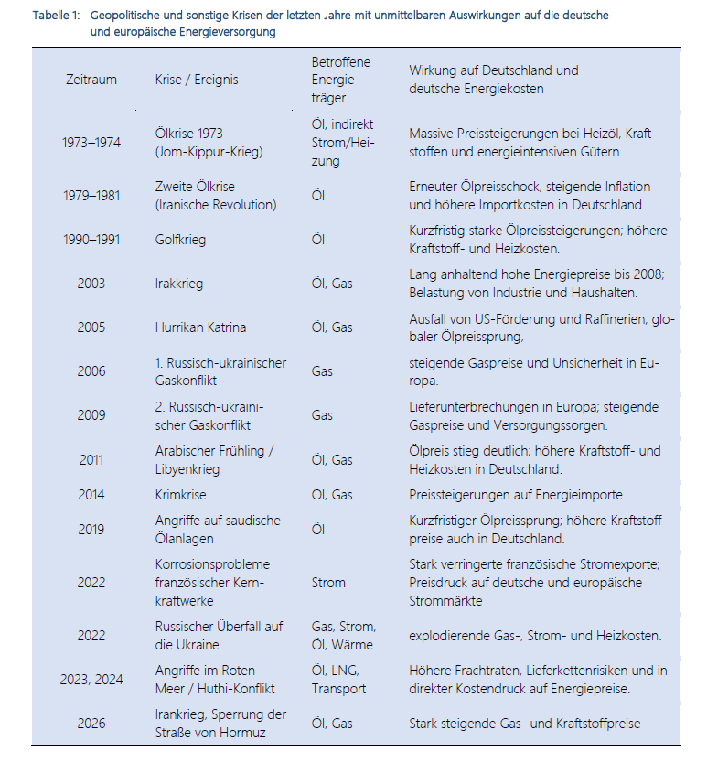
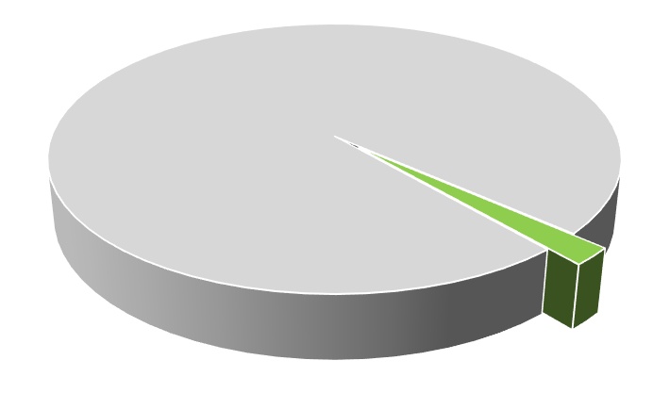
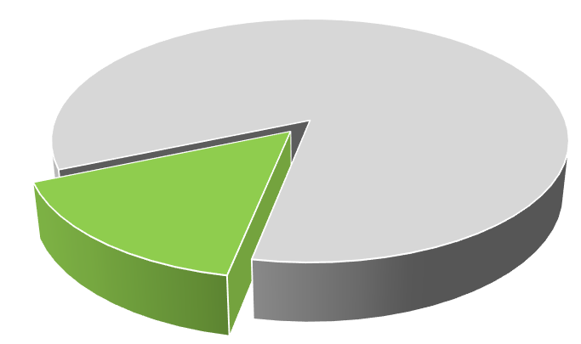
(Öl- und) Gaskrisen
der letzten Jahrzehnte
Seit der Ölkrise in den 70er Jahren erschütterten regelmäßig geoplitische Krisen die Weltwirtschaft
Der volkswirtschaftliche Schaden der Ukrainekrise wird für Deutschland auf 75-235 Mrd € geschätzt
Der Krisenplan REPowerEU sieht erhebliche Beiträge durch Biomethan vor….
(fossiler) Gasverbrauch
in der EU 2023
295 Mrd m³
REPowerEU-Ziel
Gasverbrauch 2030
190 Mrd m³
1,7 %
2,1 %
18 %
Biomethan-
2025 ca.
6,4 Mrd m³
davon Biomethan-
2030
35 Mrd m³

Slide 15
FAU Biogasstudie 2026
Die wichtigsten Ergebnisse
Gas und Krisen
Die Sicherstellung der Unabhängigkeit von fossilem Erdgas ist die wichtigste Aufgabe der Energiewirtschaft in den nächsten Jahren
Das wichtigste Einsatzfeld von Biogas und Biomethan in den kommenden Jahren ist die Sicherung der Stromversorgung in Dunkelflauten.
Die von der EU angestrebte Reduktion des fossilen Gasverbrauchs und Erhöhung des Biomethananteils wird durch die aktuellen Planungen der Bundesregierung bislang nicht ausreichend adressiert.
Das Ausschreibungsvolumen für flexibilisierte Biogasanlagen sollte auf jährlich 3,2 GW_{el} erhöht werden …
Download der
FAU-Biogasstudie 2026

Slide 16
1.
Zur Besicherung von Wind und Sonne braucht Deutschland erhebliche Reserveleistungen – und das schon sehr bald
2.
Die EU möchte von fossilen Gasen unabhängig werden, um die Versorgungssicherheit zu verbessern – warum nicht auch Berlin?
Fazit

Slide 17
3. Was Biogas unsere Volkswirtschaft kostet
Die bisherigen Kosten der Biogaskraftwerke
Notwendige Ausschreibungsmengen und Speicherkapazitäten
Die Kosten

Slide 18
Wie Biogas das EEG-Konto heute belastet
Die Förderung der Bestandsanlagen kostet derzeit ca. 4 Mrd € pro Jahr
Die Kosten
Förderung
Bestandsanlagen
6
Flexibilitätskosten
0,205 Mrd €/a
5
4,6 Mrd €/a
4
Marktprämie
4,018 Mrd €/a
Mrd. Euro pro Jahr
3
2
Einspeisevergütung
0,364 Mrd €/a
1
0
2022
2023
2024

Slide 19
Ausschreibungen
14
anzustrebende Reserveleistung bis 2030**: 12,6 GW_{el}
Bestehende Biogasanlagen bieten
(bei vierfacher Überbauung)
ein Flexibilisierungspotential von 12,6 GW
um das Flexibilitätspotential bestehender
Biogasanlagen zu nutzen, muss das
Ausschreibungsvolumen auf
3,2 GW pro Jahr erhöht werden
12
10
Ausschreibungs-
defizit
10 GW_{el}
bzw. 3,2 GW_{el}
jährlich 2027 bis 2029
2017
2018
2019
2020
2021
2022
2023
2024
2025
8
2026
2027*
2028*
2029*
2030 *
2031 *
2032*
Installierte Leistung in GW_{el}
Ausschreibungs-
volumen
in GW_{el}
6
2017
2018
2019
2020
2021
2022
2023
2024
2025
4
2
Bisherige Zuschlags-
menge in GW_{el}
0
* Referentenentwurf der EEG Novelle 2027 vom 27.4.2026
** anzustrebende Reserveleistung bis 2033: ca. 22 GW_{el}

Slide 20
Wie Biogas das EEG-Konto künftig belastet
Die Förderung der Bestandsanlagen kostet derzeit ca. 4 Mrd € pro Jahr
Mit den bisher für die 2. Förderphase bezuschlagen Anlagen reduzieren sich die Kosten auf 1,3 Mrd. €
Bislang wird nur der Zubau von Leistung, nicht der Zubau von Speicherdauer gefördert
Die Kosten
Förderung
Bestandsanlagen
nach 2030
6
Flexibilitätskosten
0,205 Mrd €/a
ist:
Flexibilitätszuschlag
0,32 Mrd €/a
5
4,6 Mrd €/a
4
Marktprämie
4,018 Mrd €/a
Einspeisevergütung
0,98 Mrd €/a
Mrd. Euro pro Jahr
3
2
Einspeisevergütung
0,364 Mrd €/a
1,3 Mrd €/a
1
0,002 Mrd €/a
0
2022
2023
2024
Förderung
nach den
§§ 39 bis 39i
Förderung
Biomethananlagen
nach den
§§ 39j bis 39m

Slide 21
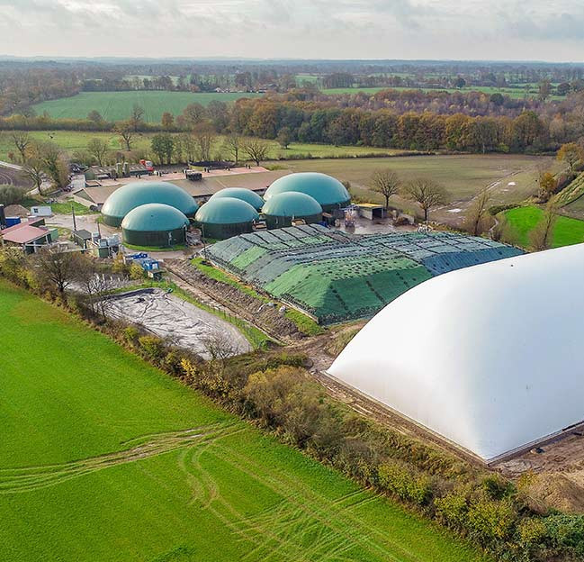
Ganz wichtig:
Traglufthalle mit Biogas
Wichtig ist nicht nur die Förderung / Forderung einer flexiblen Leistung (kW) sondern auch einer gespeicherten und flexibel einsetzbaren Biogasmenge (kWh)
ein „Speicherkapazitäts-
zuschlag“ würde auch die Besicherung mehrtägiger Dunkelflauten gewährleisten…
“Weißer Wal
von Gettdorf”
Beispiel: Speicherkraftwerk
Bioenergie Gettdorf

Slide 22
Wie Biogas das EEG-Konto künftig belastet
Die Förderung der Bestandsanlagen kostet derzeit ca. 4 Mrd € pro Jahr
Mit den bisher für die 2. Förderphase bezuschlagen Anlagen reduzieren sich die Kosten auf 1,3 Mrd. €
Bislang wird nur der Zubau von Leistung, nicht der Zubau von Speicherdauer gefördert
Eine vierfache Überbauung auf 12,6 GW_{el} steigert die Kosten auf maximal ca. 5 Mrd €
Die Kosten
Förderung
Bestandsanlagen
nach 2030
Speicherkapazitäts-
zuschlag für 80 h
0,7 Mrd €/a
6
Flexibilitätskosten
0,205 Mrd €/a
ist:
Flexibilitätszuschlag
0,32 Mrd €/a
5,3 Mrd €/a
5
4,6 Mrd €/a
Flexibilitätszuschlag
1,2 Mrd €/a
4
Marktprämie
4,018 Mrd €/a
Einspeisevergütung
0,98 Mrd €/a
Mrd. Euro pro Jahr
3
Einspeisevergütung +
Marktprämie
3,4 Mrd €/a
2
Einspeisevergütung
0,364 Mrd €/a
1,3 Mrd €/a
1
0,002 Mrd €/a
0
2022
2023
2024
Förderung
nach den
§§ 39 bis 39i
Förderung
Biomethananlagen
nach den
§§ 39j bis 39m
Förderung
Biogasanlagen
mit erhöhtem Aus-
schreibungsvolumen

Slide 23
1.
Zur Besicherung von Wind und Sonne braucht Deutschland erhebliche Reserveleistungen – und das schon sehr bald
2.
Die EU möchte von fossilen Gasen unabhängig werden, um die Versorgungssicherheit zu verbessern – warum nicht auch Berlin?
3.
Der Beitrag von Biogasanlagen zur Reservekapazität und Versorgungssicherheit ist noch viel zu wenig genutzt
Fazit

Slide 24
4. Was unsere Volkswirtschaft mit Biogas gewinnt
„Flexzuschläge“ im Vergleich
Warum uns fossiles Gas noch sehr viel teurer kommen könnte
Der Nutzen

Slide 25
Kosten und
Nutzen der
Biogas-
förderung
Nutzen
Kosten
Speicher
kapazitäts-
zuschlag
Marktprämie
Flexibilitätszuschlag
Der Nutzen
1,2
3,4
Mrd €/a
0,6
Mrd €/a
Mrd €/a
Den Kosten von 5,3 Mrd € stehen nach
2030 ein Nutzen von 7,8 Mrd Euro
entgegen…

Slide 26
Kosten und
Nutzen der
Biogas-
förderung
Kosten
5,3 Mrd Euro pro Jahr
Einsparungen
Kapazitätsprämie
Speicher
kapazitäts-
zuschlag
Marktprämie
Der Nutzen
Flexibilitätszuschlag
2,2
Mrd €/a
1,2
3,4
Den Kosten von 5,3 Mrd € stehen nach
2030 ein Nutzen von 7,8 Mrd Euro
entgegen…
Mrd €/a
0,6
Mrd €/a
Mrd €/a

Slide 27
Flexzuschläge
im Vergleich
CO₂ Einsparung
-323 g_{CO2,eq}/kWh_{el}
10,6 g_{CO2,eq}/kWh_{el}
24 - 549 g_{CO2,eq}/kWh_{el}
Referenz: deutscher Strommix 2025: 344 g/kWh_{el}
Mais Gülle
Höchstgebotswert
nach §41 StromVKG
173 €/kW
180
Höchstgebotswert
nach §12 KapResV
100 €/kW
Vergütung
173 €/kW_{el}
Flexzuschlag ist
für Biogasanlagen
aktuell nicht
kostendeckend
Gaswirtschaft erhält
deutlich höhere
(Netto-) Prämien
(und das trotz hoher
CO₂-Emissionen)
Netto-Vergütung
136,7 €/kW_{el}
21%
Aufwand für
den Betreiber
160
Aufwand für
den Betreiber
56-110 €/kW_{el}
140
x 13
137 €/kW_{el}
Vergütung
99,9 €/kW_{el}
Vergütung
100 €/kW_{el}
120
Netto-Vergütung
96,8 €/kW_{el}
100
3%
Kosten und Nutzen
aktueller Kapzitätzsmechanismen
in €/kW
x 9
80
Rückflüsse 90%
60
Netto-
Vergütung
10,2 €/kW_{el}
40
Aufwand für
den Betreiber
20
0
Kapazitätsreserve
§13e EnWG
Kapazitätsprämie
§41 StromVKG
Flexibilitätszuschlag
(Biogas)
§50a EEG
(alte Gaskraftwerke)
(neue Gaskraftwerke)

Slide 28
Kosten und
Nutzen der
Biogas-
förderung
volkswirtschaftlicher Nutzen
durch CO₂-Einsparungen
(bei Priorisierung der
heutigen Generation)
Kosten
Substitution Erdgas
im Wärmemarkt
5,3 Mrd Euro pro Jahr
Einsparungen
Redispatch
Einsparungen
Kapazitätsprämie
Speicher
kapazitäts-
zuschlag
Steuerliche Rückflüsse durch
regionale Wertschöpfung
Marktprämie
Der Nutzen
Flexibilitätszuschlag
3,0
2,2
1,1
1,2
Mrd €/
Mrd €/a
0,3
Mrd €/a
3,4
Den Kosten von 5,3 Mrd € stehen nach
2030 ein Nutzen von 7,8 Mrd Euro
entgegen…
Mrd €/
1,2
Mrd €/a
0,6
Mrd €/a
Mrd €/a
Eine konsequentere Nutzung von Gülle
könnte 10 Mio t_{CO2,eq} einsparen

Slide 29
Kosten und
Nutzen der
Biogas-
förderung
Nutzen
Kosten
7,8 Mrd Euro pro Jahr
Speicher
kapazitäts-
zuschlag
5,3 Mrd Euro pro Jahr
volkswirtschaftlicher Nutzen
durch CO₂-Einsparungen
(bei Priorisierung der
heutigen Generation)
Marktprämie
Flexibilitätszuschlag
Substitution Erdgas
im Wärmemarkt
Einsparungen
Redispatch
Der Nutzen
Einsparungen
Kapazitätsprämie
1,2
3,4
Steuerliche Rückflüsse durch
regionale Wertschöpfung
Mrd €/a
0,6
Mrd €/a
Mrd €/a
Den Kosten von 5,3 Mrd € stehen nach
2030 ein Nutzen von 7,8 Mrd Euro
entgegen…
3,0
2,2
1,1
1,2
Mrd €/
Mrd €/a
0,3
Mrd €/a
Mrd €/
Eine konsequentere Nutzung von Gülle
könnte 10 Mio t_{CO2,eq} einsparen
Bei steigenden Gaspreisen
vervielfacht der
Merit-Order-Effekt den
Nutzen noch wesentlich
5,8
Zusätzlicher
volkswirtschaftlicher Nutzen
durch CO₂-Einsparungen
(bei Berücksichtigung künftiger Generationen)
Mrd €/a

Slide 30
„Merit-Order“-Effekt
Verbrauch
An der Strombörse zählen nur die aktuellen
“Grenzkosten” der Stromerzeugung
mit viel Wind und PV
40
heute
Bei Stromüberschuss (mit viel Wind und PV) wird der Börsenstrom billig
30
Öl
Strompreis in ct/kWh
20
Braunkohle
Steinkohle
Erdgas Gasturbine
10
Wind
und PV
Erdgas GUD
Preis
0
0
10000
20000
30000
40000
50000
60000
70000
Stromangebot in MW_{el}

Slide 31
„Merit-Order“-Effekt
Verbrauch
An der Strombörse zählen nur die aktuellen
“Grenzkosten” der Stromerzeugung
mit wenig Wind und PV
40
heute
Bei Stromüberschuss (mit viel Wind und PV) wird der Börsenstrom billig
30
Öl
Bei Strommangel (z.B. bei Dunkel-flaute) wird der Börsenstrom treuer
Strompreis in ct/kWh
20
Preis
Steinkohle
Braunkohle
Erdgas Gasturbine
Das letzte notwendige Kraftwerk bestimmt den Börsenpreis
10
Erdgas GUD
Gas
Erdgas GUD
Wind
und PV
0
0
10000
20000
30000
40000
50000
60000
70000
Stromangebot in MW_{el}

Slide 32
„Merit-Order“-Effekt
Strompreise mit H₂
> 40-80 ct pro kWh
Verbrauch
An der Strombörse zählen nur die aktuellen
“Grenzkosten” der Stromerzeugung
Preis
40
2037
Bei Stromüberschuss (mit viel Wind und PV) wird der Börsenstrom billig
H₂ Hybridkraftwerke
30
H₂ Hybridkraftwerke
Bei Strommangel (z.B. bei Dunkel-flaute) wird der Börsenstrom treuer
Strompreis in ct/kWh
20
H₂ Sprinter
H₂ Sprinter
Erdgas / Wasserstoff
„H₂-Ready“
Erdgas / Wasserstoff
„H₂-Ready“
Erdgas Gasturbine
Das letzte notwendige Kraftwerk bestimmt den Börsenpreis
10
Erdgas GUD
Gas
Wind
und PV
0
0
10000
20000
30000
40000
50000
60000
70000
Stromangebot in MW_{el}

Slide 33
„Merit-Order“-Effekt
Verbrauch
An der Strombörse zählen nur die aktuellen
“Grenzkosten” der Stromerzeugung
40
2037
Bei Stromüberschuss (mit viel Wind und PV) wird der Börsenstrom billig
H₂ Hybridkraftwerke
H₂ Hybridkraftwerke
30
H₂ Hybridkraftwerke
Bei Strommangel (z.B. bei Dunkel-flaute) wird der Börsenstrom treuer
Strompreis in ct/kWh
Preis
20
H₂ Sprinter
H₂ Sprinter
H₂ Sprinter
Erdgas / Wasserstoff
„H₂-Ready“
Erdgas / Wasserstoff
„H₂-Ready“
Erdgas / Wasserstoff
„H₂-Ready“
Biogas
Erdgas Gasturbine
Das letzte notwendige Kraftwerk bestimmt den Börsenpreis
10
Erdgas GUD
Gas
Wind
und PV
0
0
10000
20000
30000
40000
50000
60000
70000
Stromangebot in MW_{el}

Slide 34
Kosten und
Nutzen der
Biogas-
förderung
Nutzen
Kosten
7,8 Mrd Euro pro Jahr
Speicher
kapazitäts-
zuschlag
5,3 Mrd Euro pro Jahr
volkswirtschaftlicher Nutzen
durch CO₂-Einsparungen
(bei Priorisierung der
heutigen Generation)
Marktprämie
Flexibilitätszuschlag
Substitution Erdgas
im Wärmemarkt
Einsparungen
Redispatch
Der Nutzen
1,2
3,4
Einsparungen
Kapazitätsprämie
Steuerliche Rückflüsse durch
regionale Wertschöpfung
Mrd €/a
0,6
Mrd €/a
Mrd €/a
Den Kosten von 5,3 Mrd € stehen nach
2030 ein Nutzen von 7,8 Mrd Euro
entgegen
3,0
2,2
1,1
1,2
Mrd €/
Mrd €/a
0,3
Mrd €/a
Mrd €/
Bei steigenden Gaspreisen
vervielfacht der
Merit-Order-Effekt den
Nutzen noch wesentlich
mit Biogas gibt’s
eine resiliente und
klimafreundliche
Kraftwerksreserve
gratis…
29
9-18
Mrd €/a
5,8
Merit-Order-Effekt
mit Gaspreisen
auf Krisenniveau
Mrd €/a
Mrd €/a
Zusätzlicher
volkswirtschaftlicher Nutzen
durch CO₂-Einsparungen
(bei Berücksichtigung künftiger Generationen)
Merit-Order-Effekt
mit Wasserstoff-
Reservekraftwerken

Slide 35
Download der
FAU-Biogasstudie 2026
1.
Zur Besicherung von Wind und Sonne braucht Deutschland erhebliche Reserveleistungen – und das schon sehr bald
2.
Die EU möchte von fossilen Gasen unabhängig werden, um die Versorgungssicherheit zu verbessern – warum nicht auch Berlin?
3.
Der Beitrag von Biogasanlagen zur Reservekapazität und Versorgungssicherheit ist noch viel zu wenig genutzt
und
4.
Versorgungssicherheit und Resilienz müssen bei der Transformation des Energiesystems viel konsequenter mitgedacht werden
Fazit

